Slide 1
Capgemini
Línea de tiempo

Slide 2

Capgemini
Es una corporación multinacional francesa con sede en París , Francia.​ El programa proporciona servicios de TI y es una de las mayores compañías del mundo de consultoría, externalización y servicios profesionales con casi 190.000 empleados en más de 40 países

Slide 3
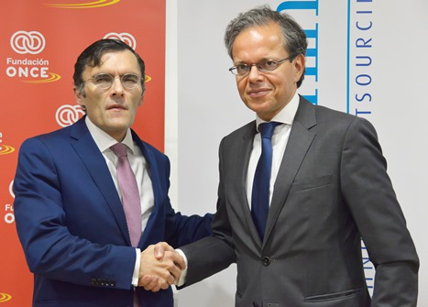
Fundación de Capgemini
1 de octubre de 1967, Grenoble, Francia

Slide 4
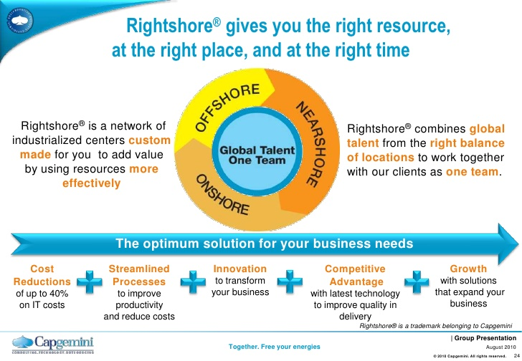
1973
Sogeti adquirió una participación mayoritaria en su principal competidor europeo de servicios de TI, CAP (Centro de Análisis y programación).

Slide 5
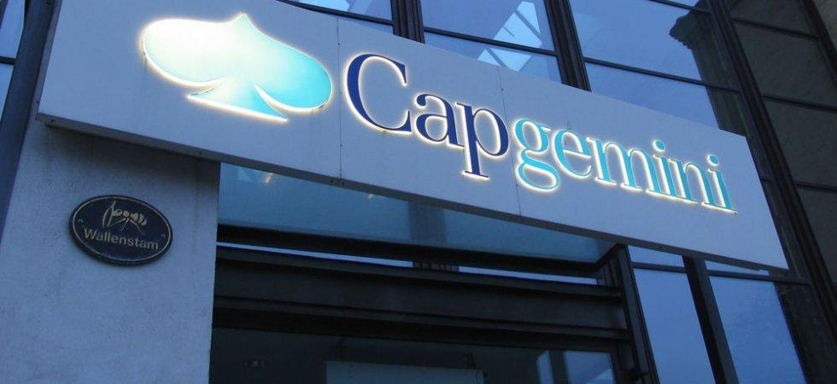
1974
Adquirió Gemini Sogeti Computadoras Systems, una empresa estadounidense con sede en Nueva York.⁹

Slide 6
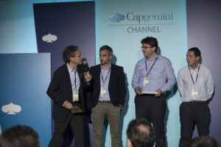
1975
Después de haber hecho dos grandes adquisiciones de la PAC y Gemini Sistemas Informáticos, y tras la resolución de una disputa con el nombre similar CAP Reino Unido sobre el uso internacional de la denominación «PAC», Sogeti se renombró como CAP Gemini Sogeti.

Slide 7
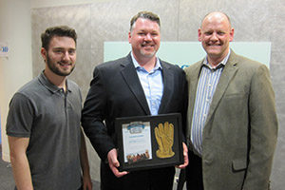
1981
Cap Gemini Sogeti lanzó operaciones en Estados Unidos a raíz de la adquisición de la sede en Milwaukee DASD Corporation, especializada en la conversión de datos y el empleo de 500 personas en 20 sucursales en todo los EE.UU.. Tras esta adquisición, la operación de Estados Unidos era conocido como Cap Gemini DASD.

Slide 8
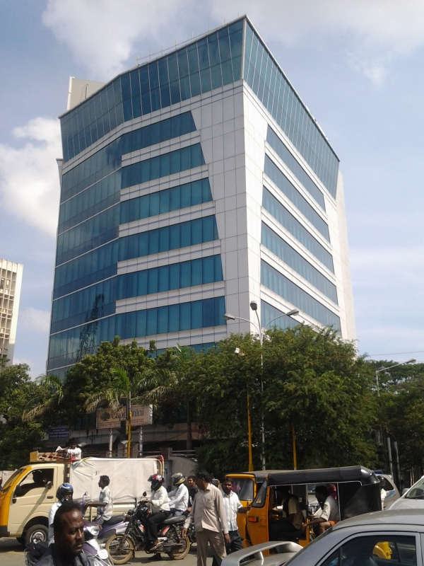
1986
En 1986, Cap Gemini Sogeti adquirió la división de consultoría de la estadounidense CGA ordenador para crear Cap Gemini América.

Slide 9

1996
el nombre fue simplificado a Cap Gemini con un nuevo logotipo del grupo. Todas las empresas que operan en todo el mundo fueron re-marca para operar como Cap Gemini.

Slide 10

2000
En 2000, Cap Gemini Ernst & Young adquirió Consulting. Al mismo tiempo se integra Gemini Consulting para formar Cap Gemini Ernst & Young.

Slide 11

2002
Cap Gemini relanzó su marca Sogeti, la creación de una nueva entidad jurídica que lleva el nombre original de la compañía, con sede en Bruselas.

Slide 12
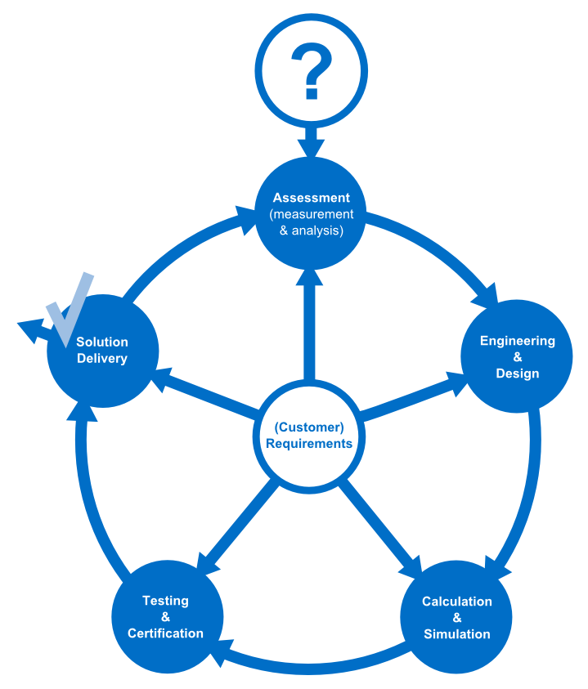
2003
la empresa adquirió Transiciel y fusionó las dos prácticas en Sogeti-Transiciel (posteriormente consolidado dentro Sogeti en 2006).

Slide 13
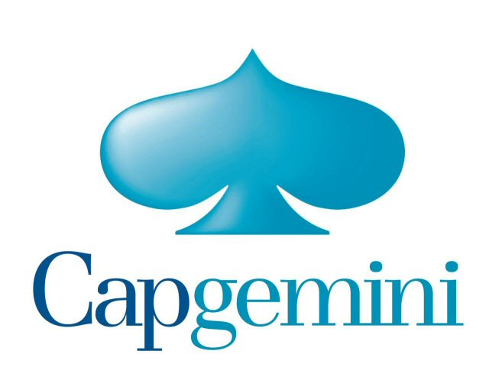
2004
El Grupo volvió a Capgemini (su nombre actual).

Slide 14
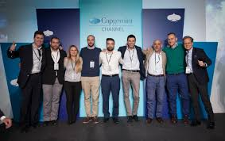
2005
Debido a las grandes pérdidas financieras, Capgemini vendió su práctica de consultoría de la salud de América del Norte, incluyendo tanto las prácticas de pagadores y proveedores, a Accenture, pero conserva su práctica ciencias de la vida.

Slide 15
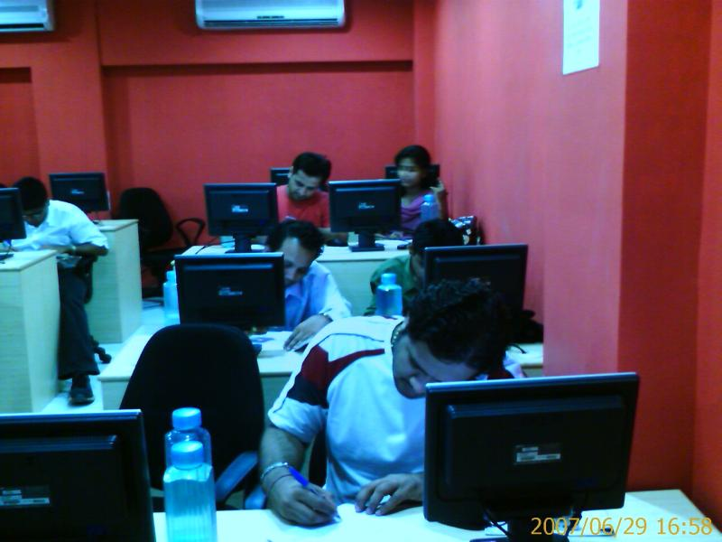
2007
Capgemini ha anunciado la adquisición de Arquitectos de Software, una empresa de consultoría con sede en EE.UU., para expandir su negocio en Estados Unidos.

Slide 16

2011
Capgemini consiguió un contrato de tres años 63 millones dólares para prestar apoyo alos contadores inteligentes para utilidad de Canadá BC Hydro en la Columbia Británica.

Slide 17
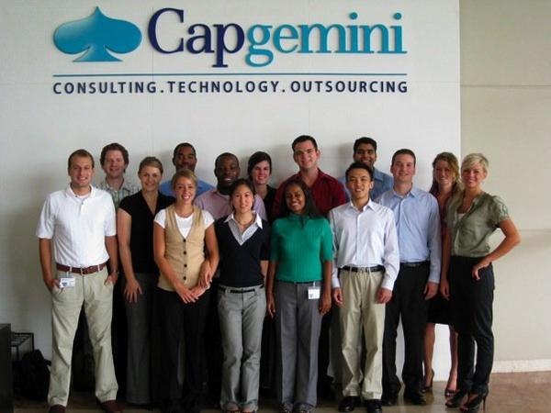
2010
Capgemini ha anunciado la adquisición de CPM Braxis, la mayor empresa consultora brasileña de TI.

Slide 18
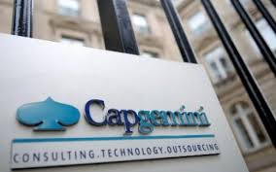
2014
Capgemini ha anunciado la adquisición de Sistemas y productos basados en Irving, Texas Estratégicos Corp. (SSP), un proveedor de soluciones para la industria del petróleo y del gas.

